Slide 1
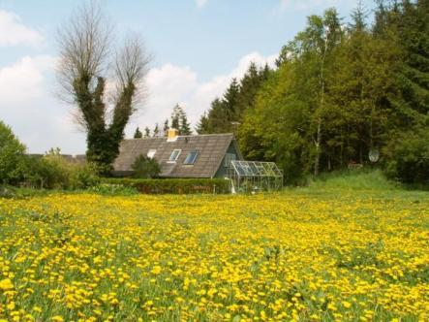
Repetition fra 3.aften
Mælkebøtterne blomstrer og den 1. udvidelse
Påsætning af flere magasiner
En dronning bliver til

Slide 2
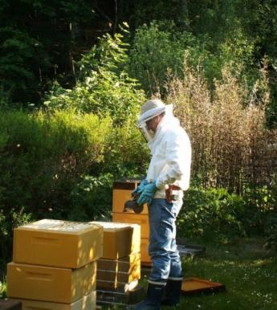
Den første udvidelse:
bi-familiens styrke?
fodertilstand?
plads?
Notes:
bi-familiens styrke?
fodertilstand?
plads?

Slide 3
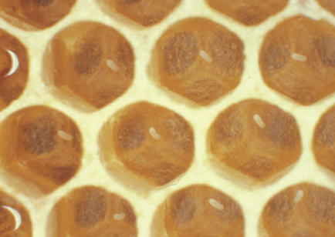
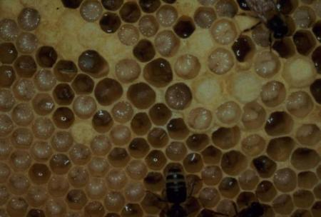
Er der æg og larver?
Notes:
Larver er nemmere at få øje på

Slide 4
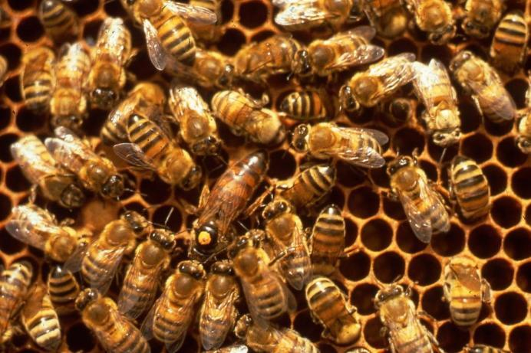
Så er der en Dronning!

Slide 5
Hvorfor er det vigtigt at der er en æglæggende Dronning?
Udvikling | Dronning | Arbejder | Drone
Æg | 3 | 3 | 3
Larve | 6 | 6 | 7
Forseglet | 7 | 12 | 14
I alt | 16 | 21 | 24

Slide 6
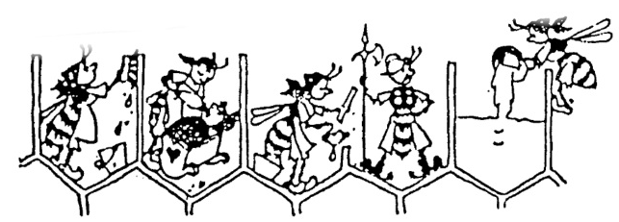
Arbejdsbi’s Livscyklus
(Efter 21 dages udvikling i cellen)
1.- 3. dag rengøring.
10.- 20. dag
byggebi + modtage nektar og pollen
og lave honning + vagtbier
3.- 5. dag fodersaftkirtlerne vokser
6.-10. dag
Ammebi + passe dronning
Først fra den 21.dag er de trækbier
i cirka 1 – 3 uger

Slide 7
Hvad betyder det hvis Dronningen er væk?
(p.g.a. sværmning eller dødsfald)
05.juni
Sværmer
11.juni
Dronning
’kryber’
Flyver ud til parring
21.juni
Dronning i æglægning
12.juli
Yngel kryber
01.August
(cirka)
Trækbier
Udvikling | Dronning | Arbejder
Æg | 3 | 3
Larve | 6 | 6
Forseglet | 7 | 12
I alt | 16 | 21

Slide 8
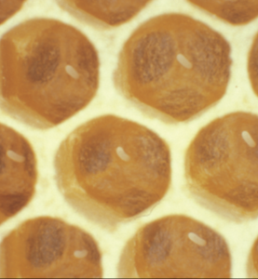
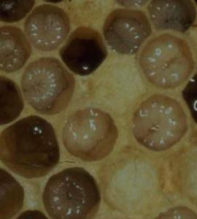
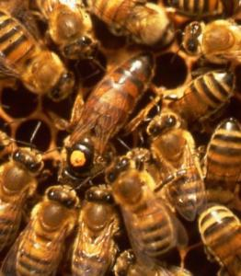
Der er æg og larver
= Dronning
Men er der nok plads?
Det er nu Dronningen begynder virkelig at lægge mange æg!
(Måske helt op til 2500 – 3000 pr dag)
Det er nu der skal udvides!!!
Ellers risikerer man at hun går i stå med æglægning
eller sværmer væk

Slide 9
Hvordan man giver mere plads
Der sættes et ekstra magasin ovenpå vinterlejet:
varmen stiger opad og det gør dronningen også
tavlerne i det nederste magasin udskiftes løbende
Yngeltavler
Dronetavle
Fodertavler
Vinterleje

Slide 10
Vinterleje
Nyt magasin

Slide 11
Vinterleje
Nyt magasin
Notes:
Der flyttes et par yngeltavler over i det nye magasin
Kunsttavlerne derfra sættes i det nederste magasin

Slide 12
Vinterleje
Nyt magasin
Notes:
Ligeså med dronetavlen

Slide 13
Vinterleje
Nyt magasin
Notes:
Så et par fodertavler

Slide 14
Vinterleje
Nyt magasin
Notes:
Så samler man tavlerne i ’underetagen’
(klik) og flytter det nyt magasin ovenpå vinterlejet

Slide 15
Nyt magasin
Yngeltavler
Dronetavle
Fodertavler
Kunsttavler
Vinterleje
Notes:
Så er varmen samlet omkring yngellejet så går alt godt!
KLIK skift til ’Er der nok foder’?

Slide 16
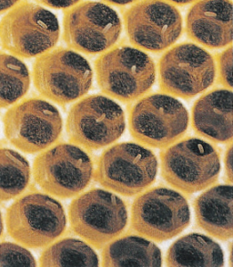
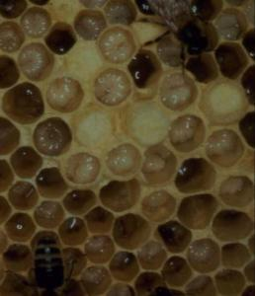
Der er æg og larver = Dronning
Er der nok foder?
Måske skal man flytte en fodertavle frem
Måske give et par liter 60% sukkeropløsning
(2 dele vand/3 dele sukker)
Eller et par liter Invertsukker (flydende Apifonda)
Men pas på røveri!!!
Flyvehullet indsnævres til et par cm.
Notes:
Er der nok foder?
Måske skal man flytte en fodertavle frem
Måske give et par liter 60% sukkeropløsning
(2 dele vand/3 dele sukker)
Eller et par liter Invertsukker (flydende Apifonda)
Men pas på røveri!!!
Flyvehullet indsnævres til et par cm.
MEN hvad nu hvis der ikke er de gode tegn
på en stærk familie i udvikling???

Slide 17
Hvis familien er svag og har mistet sin Dronning ...
En sund lille familie som er blevet Dronningeløs kan forenes med en anden stærk familie der har en dronning ved brug af:
’Avispapirsmetoden’
Hvis man er i tvivl?
Vent til næste gang hvor det er blevet lidt varmere.
På det tidspunkt kan man kigge lidt forsigtigt i yngellejet for at se om der er æg/larver = der er en dronning.
Den stærke familie med en dronning
Notes:
En sund lille familie som er blevet Dronningeløs kan forenes
med en anden stærk familie der har en dronning ved brug af:
’Avispapirsmetoden’

Slide 18
Hvis familien er svag men stadig har en Dronning ...
En stærk og en svag familie – begge med en dronning kan hjælpe hinanden hvis man bruger et såkaldt
Dronning-gitter
Den svage familie får varme
Bierne fra den stærke familie kan hjælpe med fodring
avispapir
Den stærke familie med en dronning
Notes:
En stærk og en svag familie – begge med en dronning kan hjælpe hinanden
hvis man bruger et såkaldt Dronning-gitter

Slide 19
Hvordan man giver mere plads…(2)
Et ekstra magasin + Dronning-gitter
Notes:
Et ekstra magasin + Dronning-gitter

Slide 20
Et ekstra magasin fyldt med kunsttavler skal sættes på ovenover Dronning-gitteret:
Dronning-gitter
det er nemmere at finde Dronningen når der kun er 2 magasiner at lede igennem!
magasiner over Dronninggitteret er kun til Honning!
Fordelen er at man ikke skal splitte yngellejet ad når honningen høstes og der fjernes magasiner og/eller tavler
Notes:
Dronning-gitter
det er nemmere at finde Dronningen når der er kun 2 magasiner at lede igennem!
magasiner over Dronninggitteret er kun til Honning!
Fordelen er at man ikke skal splitte yngellejet ad når honningen høstes og der fjernes magasiner og/eller tavler …
KLIK til ny magasin

Slide 21
2 yngeltavler flyttes:
Skal være så vidt muligt fuldt udbygget med forseglet yngel.
Notes:
Bemærk at dronetavlen flyttes ikke!

Slide 22
De 2 kunsttavler placeres yderst i magasinet…
Notes:
Bemærk at dronetavlen flyttes ikke!

Slide 23
Dronninggitter sættes på …
Magasinet sættes oveni …
Notes:
Bemærk at dronetavlen flyttes ikke!

Slide 24
Derved holdes varmen omkring yngeltavlerne og bierne går lettere op i det nye magasin og bygger videre …

Slide 25
Og så samles der ind i rene honningtavler …
Notes:
Derved holdes varmen omkring yngeltavlerne og bierne går lettere op i den nye magasin og bygger videre …
Og så samles der ind i rene honningtavler …
Når ynglen er krøbet ud bliver der også fyldt honning i disse tavler…
KLIK til
Nu kommer varmen!
det vælter ind med nektar/pollen

Slide 26
Når ynglen er krøbet ud bliver der også fyldt honning i disse tavler…
Notes:
Derved holdes varmen omkring yngeltavlerne og bierne går lettere op i den nye magasin og bygger videre …
Og så samles der ind til rene honningtavler …
Når ynglen er krybet ud bliver der også fyldt honning i disse tavler…
KLIK til
Nu kommer varmen!
det vælter ind med nektar/pollen

Slide 27
Nu kommer varmen!
det vælter ind med nektar/pollen
Notes:
Men Dronningen har igen problemer med at få plads til at lægge sine æg. Hvad gør hun så?
Holder op med at lægge flere æg
- hun går i stå…
Finder sig ikke i det - vil gerne sværme væk snarest …
Så laver bierne Dronningceller…
d) Når cellen er forseglet forlader den gamle dronning stadet med halvdelen af bierne

Slide 28
Nu kommer varmen!
det vælter ind med nektar/pollen
Men Dronningen har igen problemer med at få plads til at lægge sine æg. Hvad gør hun så?
Holder op med at lægge flere æg
- hun går i stå…
Finder sig ikke i det - vil gerne sværme væk snarest …
Så laver bierne Dronningceller…
d) Når cellen er forseglet forlader den gamle dronning stadet med halvdelen af bierne
Notes:
Men Dronningen har igen problemer med at få plads til at lægge sine æg. Hvad gør hun så?
Holder op med at lægge flere æg
- hun går i stå…
Finder sig ikke i det - vil gerne sværme væk snarest …
Så laver bierne Dronningceller…
d) Når cellen er forseglet forlader den gamle dronning stadet med halvdelen af bierne

Slide 29
Hvad betyder det hvis Dronningen er væk?
(p.g.a. sværmning eller dødsfald)
05.juni
Sværmer
11.juni
Dronning
’kryber’
Flyver ud til parring
21.juni
Dronning i æglægning
12.juli
Yngel kryber
01.August
(cirka)
Trækbier
Udvikling | Dronning | Arbejder
Æg | 3 | 3
Larve | 6 | 6
Forseglet | 7 | 12
I alt | 16 | 21

Slide 30
Så må vi sætte et magasin mere på!

Slide 31
Så må vi sætte et magasin mere på!
Det er nu varmt nok til at man kan ’dele’ yngellejet …
giver plads til Dronningens forsatte æglægning …
derved hindres sværmning
den øverste kasse honning bliver snart klar til høst
Notes:
Det er nu varmt nok til at man kan ’dele’ yngellejet …
giver plads til Dronningens forsatte æglægning …
derved hindres sværmning
den øverste kasse honning bliver snart klar til høst

Slide 32
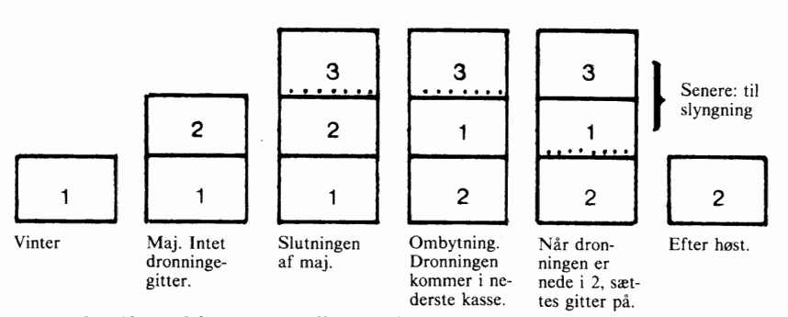
Hvordan man giver mere plads
Norsk mål:
Årets gang i magasinerne
Giver god plads til yngelleje for en stærk familie
Brug af dronninggitter giver ’rene’ honning magasiner
Nemt at holde styr på sværmtendenser
Nemt at etablere ’vinterleje’

Slide 33
En dronning bliver til
Det der bestemmer om et befrugtet æg bliver til en arbejder eller til en dronning er fodring.
De 2 første dag får larven ren fodersaft
- hvis den skal blive til en arbejderbi bliver herefter også fodret med ”bibrød”
- en blanding af pollen & honning

Slide 34
En dronning bliver til
Det der bestemmer om et befrugtet æg bliver til en arbejder eller til en dronning er fodring.
Hvis larven derimod skal blive til en dronning vil den få en særlig foderblanding der hedder ”Dronninggelé”
- meget rigt på kulhydrater (sukkerstoffer).

Slide 35
En dronning bliver til
Det der bestemmer om et befrugtet æg bliver til en arbejder eller til en dronning er fodring.
Dronninglarven nærmest svømmer i det meget næringsrige foder og væksten er så kraftigt at cellen bliver bygget så den hænger nedad fra tavlen

Slide 36
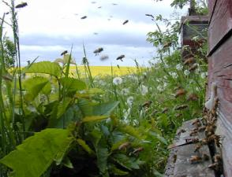
En dronning bliver til
Når dronningen er 6-7 dage gamle flyver hun ud til parring ved Dronesamlingspladsen. Solen skinner og der er 20 grader varmt.
Dronningen parrer sig med 10 – 20 droner som fylder hendes sædblære med nok sæd til, at hun kan lægge og befrugte æg resten af sit liv.
Hun behøver ikke at parres mere og forbliver i bistadet resten af sine dage.
(hvis ikke hun sværmer bort til et nyt sted)
Notes:
Så kan der vises kapitel 12 fra DVD’en Biavl for Begynderne

